Slide 1
Algoritma Pemrograman
Pertemuan VI.II
Perulangan Bersarang / Nested Loop
Retno Mumpuni

Slide 2
Perulangan Bersarang / Nested Loop
Perulangan Bersarang adalah perulangan di dalam perulangan.
Perulangan For bersarang adalah perulangan For yang berada pada perulangan For yang lainnya.
Perulangan yang lebih dalam akan diproses terlebih dahulu sampai habis,
kemudian perulangan yang lebih luar baru akan bertambah,
mengerjakan perulangan yang lebih dalam lagi mulai dari nilai awalnya
dan seterusnya.

Slide 3

Struktur Perulangan dalam Perulangan
……….
Kondisi Benar
……
Tidak
Ya
Kondisi Benar?
Proses II
Ya
Output
Proses IV
Tidak
Output
Proses III

Slide 4
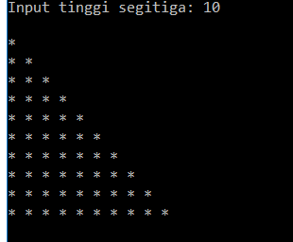
Contoh [Mebuat Segitiga Dari Simbol]
Buatlah Algoritma untuk membuat segitiga siku –siku yang disusun dari symbol * dengan tinggi segitiga ditentukan melalui keyboard.

Slide 5
Algoritma Perulangan Bersarang
1. Tentukan Variabel
Tinggi : Tinggi Segitiga
i : variabel pencacah 1 (jumlah baris)
j : variabel pencacah 2 (jumlah kolom)
2. Input Nilai untuk menentukan jumlah baris bintang * / Tinggi Segitiga
3. Proses perulangan untuk menghitung jumlah bintang (*)
For i = 1 to i < = Tinggi
For j = 1 to j < = i
4. Cetak Hasil (*)

Slide 6
Contoh Pengulangan FOR dalam FOR (v)
Print perulangan
*
**
***
****
(tinggi = 4)
#include <stdio.h>
int main ( )
{
int i, j, tinggi;
printf(“Masukkan tinggi segitiga : “);
scanf(“%d”, &tinggi);
for(i=1; i <= tinggi; i++)
{
for(j=1; j <= i; j++) printf(“*”);
printf(“\n”);
}
return 0;
}
//segitiga.c

Slide 7

Masukkan Tinggi Segitiga
Mulai
i = 1
i < = Tinggi ?
Tidak
Tidak
Selesai
Ya
Ya
j < = i ?
j = 1
Ya
Cetak *
j++
Tidak
Tidak
pindah baris “\n”
i++

Slide 8
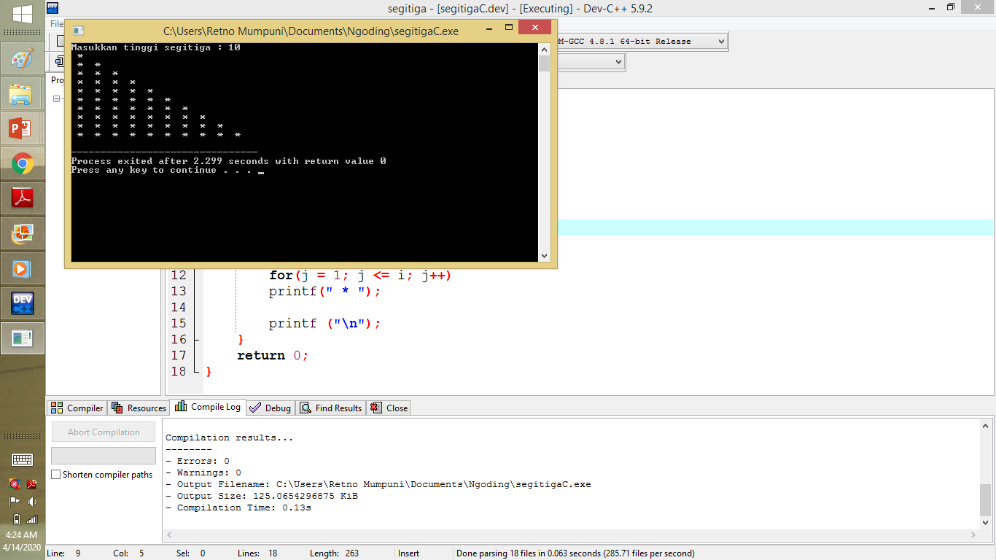
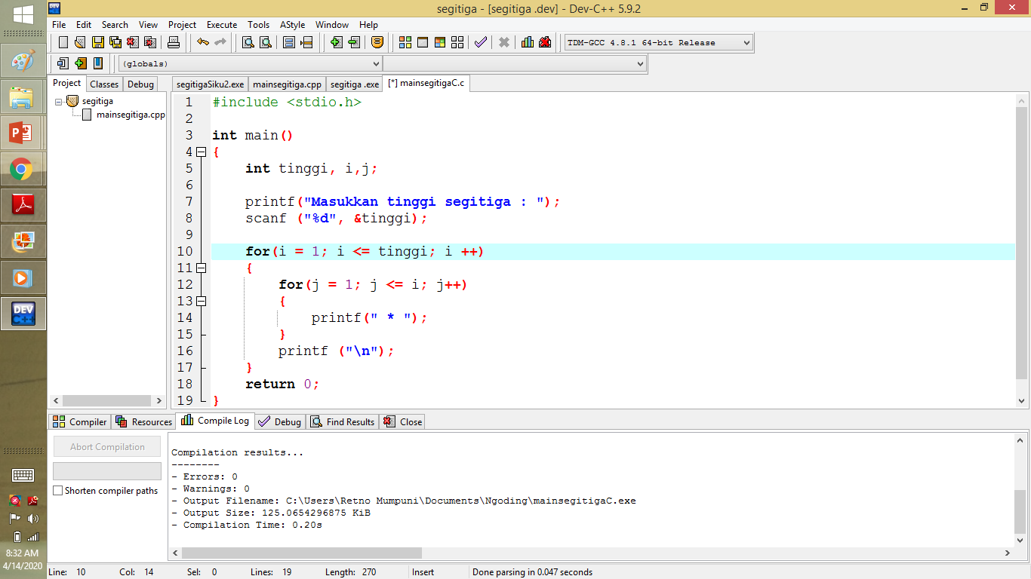

Slide 9
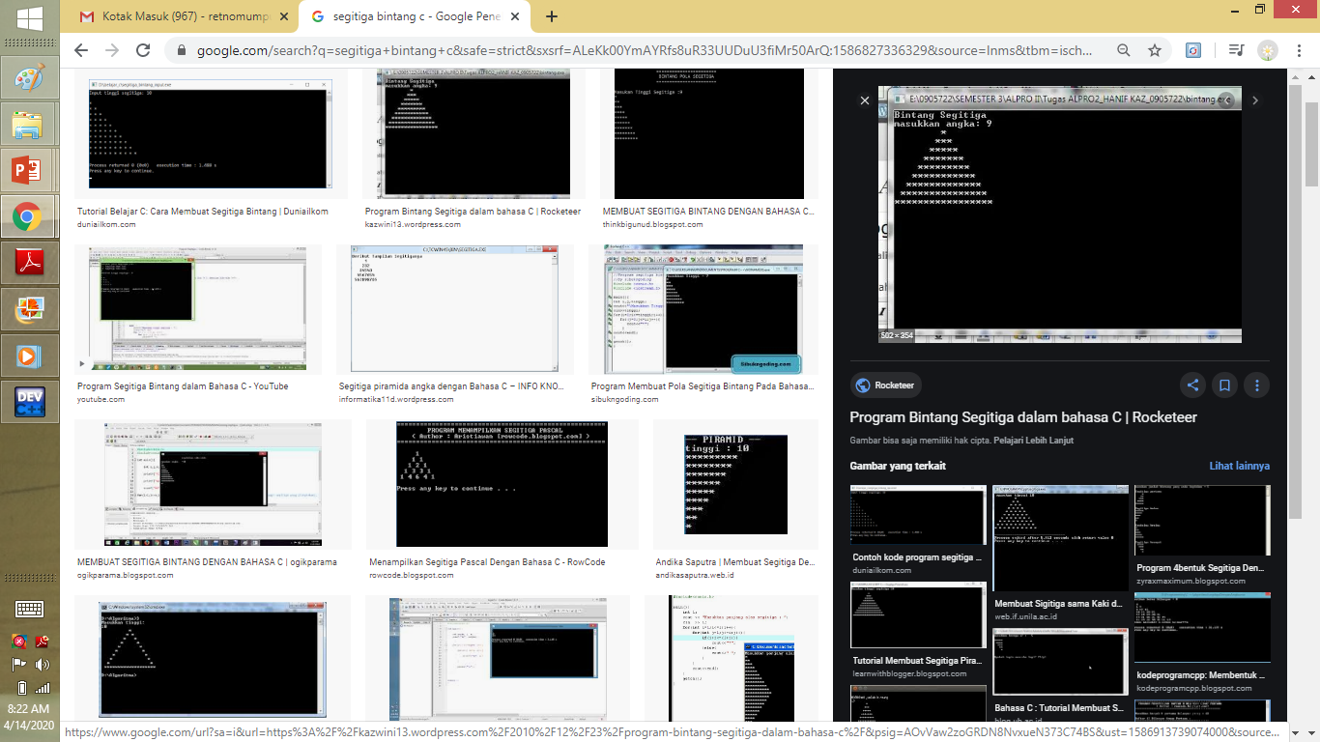
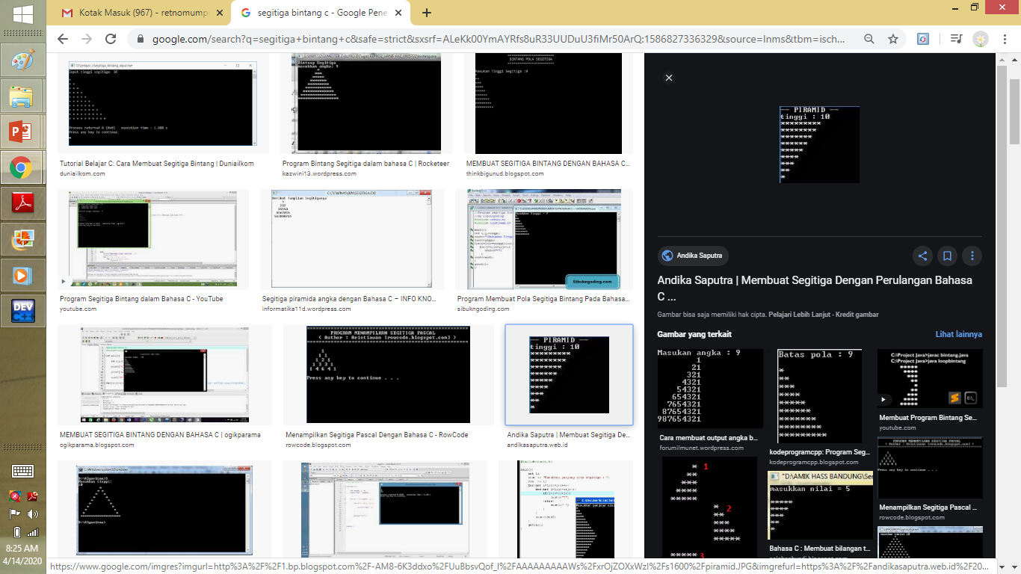
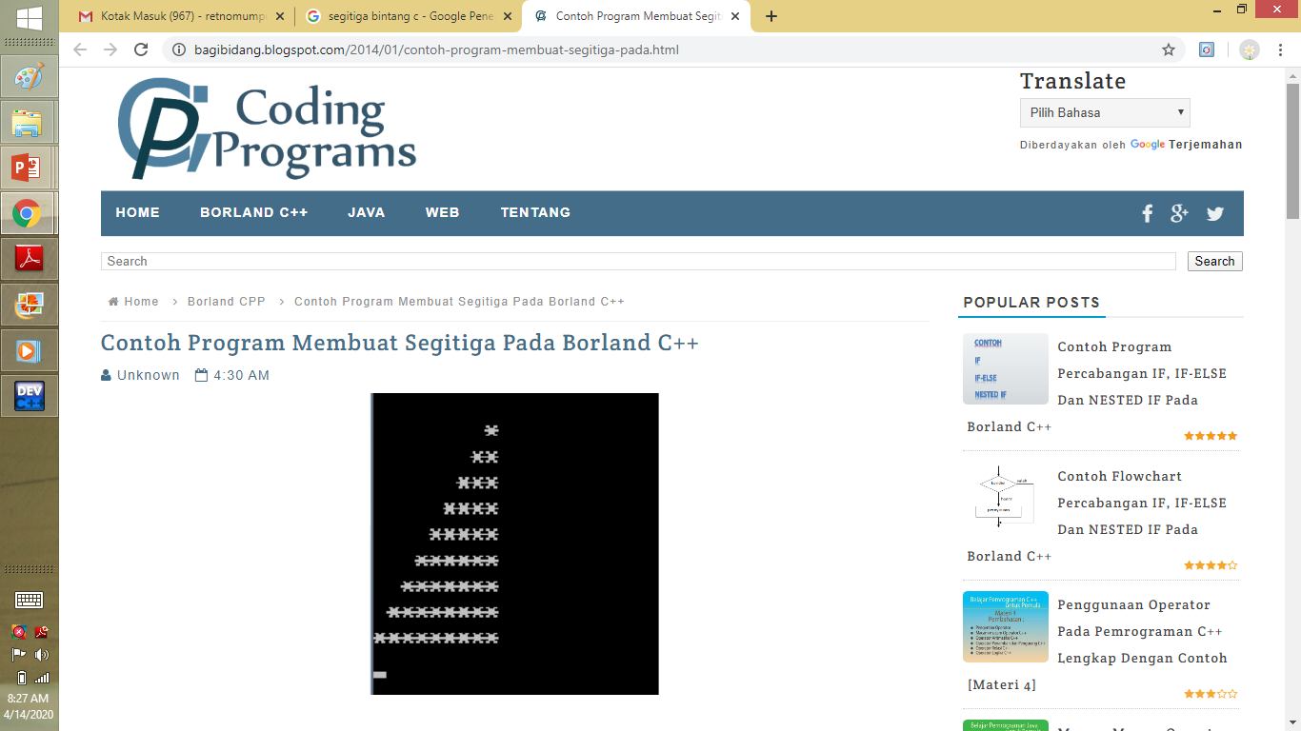
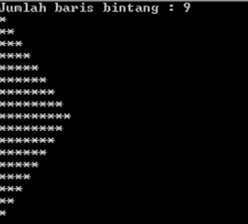
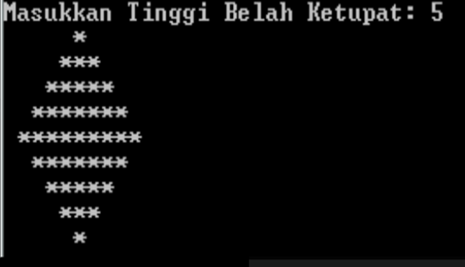

Tugas
Buatlah 3 Program yang dapat menampilkan segitiga bintang seperti gambar dibawah ini {Pilih 2 dari 5 gambar (1 Gambar = 1 Program)} Deadline : 19 Mei 2026
Jelaskan Program yang anda buat menggunakan Video
File yang dikumpulkan :
3 Source Code Program .c
Link Video Penjelasan Program (link video dibackup dalam file .excel –Dikoordinir Komting Kelas)
Keep Spirit and Do Your Best

